Slide 1
TÖREBODA KOMMUN
Förebyggande team äldre Töreboda
Multiprofessionellt team -
tidig bedömning av individers behov

Slide 2
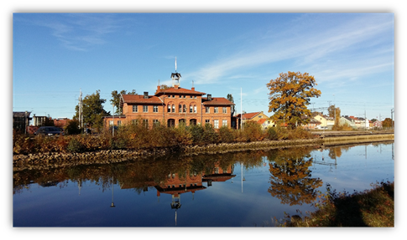
Töreboda
Töreboda kommun
ca 9 200 invånare

Slide 3
Samarbetets bakgrund och syfte
Pilotprojekt i Töreboda 2018-2019-nu permanent arbetssätt
Att tidigt möta individens behov av rehabilitering, hjälpmedel och vård/omsorg
Att möten sker i individens hem för att tidigt göra gemensam bedömning, samordna insatser och följa upp dessa
Att förenkla för invånarna att ta kontakt med vård och omsorg

Slide 4
Målgrupp
Kommuninvånare som har behov av råd och stöd i sin vardag för att bibehålla hälsa och självständighet
Särskilt avses personer som inte tidigare haft regelbunden och nära kontakt med vård och omsorg men som börjar få svårt att klara vardagen på egen hand

Slide 5
Multiprofessionellt team –
Utifrån behov exempelvis –
Läkare
Dietist
Sjukgymnast/fysioterapeut
Hemfixare
Syn/hörsel
Anhörigstöd
Öppna verksamheter
Sjuksköterska
Arbetsterapeut
Biståndshandläggare

Slide 6
Kontaktvägar
telefonkontakt med teamet
någon profession uppmärksammar (checklista)
SAMSA

Slide 7
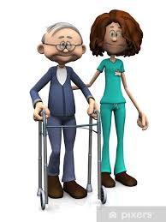
Så här gör vi
Teamet gör ett hembesök
SIP
Uppföljning
Personcentrerat och
ett aktiverande förhållningssätt

Slide 8
Fördelarna för den enskilde, anhöriga och verksamheterna
Fast tid för hembesök
Skapar trygghet och förtroende
Gemensam plan
SIP
Tidig insats
Skenet kan bedra
Korta kontaktvägar

Slide 9
Medskick till er som vill testa ett nytt arbetssätt
Hur kan vi hjälpas åt?
Var lyhörd
Effektivitet
Gör det enkelt våga prova!

Slide 10
Kontaktuppgifter
Välkommen att höra av dig om du har frågor:
Ulrika Berglund, enhetschef Utredningsenheten
ulrika.berglund@toreboda.se
Tel. 0506 181 31

